Slide 1

디지털 회로 설계
6
1560058 황주호
1560050 전진원
1560028 오승화
1360059 한주영

Slide 2
A table of Contents
1
개요 및 동작 원리
2
설계 제한 요소
3
설계도 및 부품 목록
4
구현 및 시험 평가
5
소감

Slide 3

Part 1
개요 및 동작 원리

Slide 4
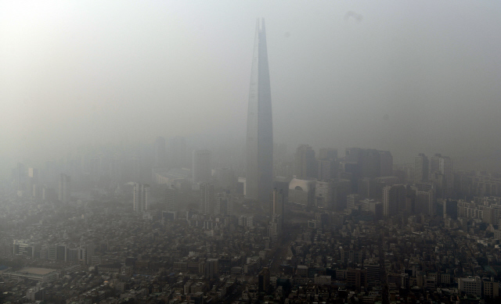
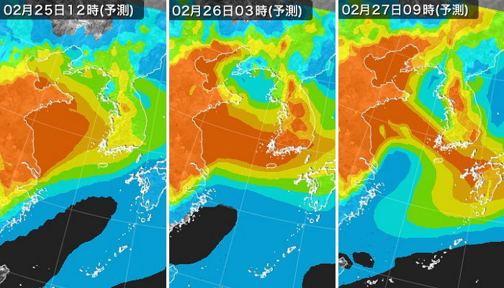
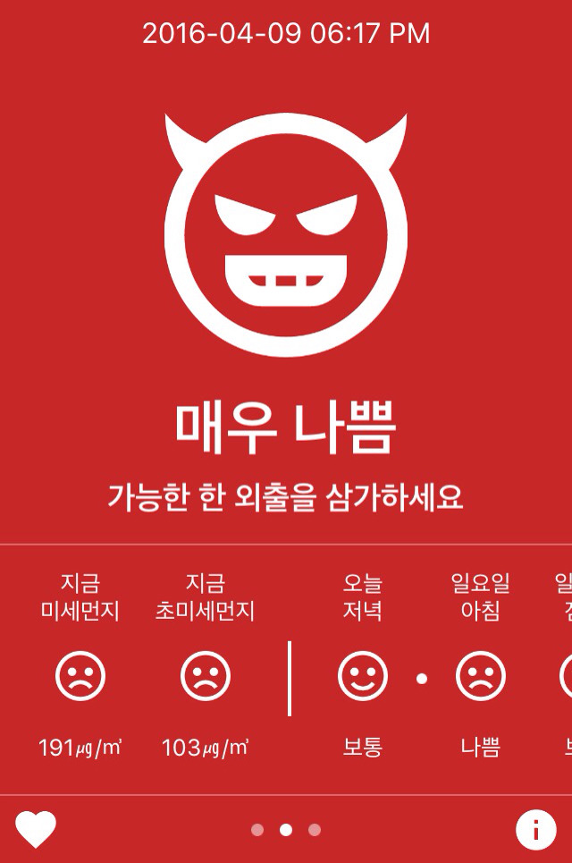
개요
국내의 미세먼지
중국발 미세먼지
미세먼지 농도
국내 영향 35% 이상
중국발 미세먼지의 영향 65% 이상
PM 1.0 / 2.5/ 10 등 대기중의 오염 농도

Slide 5
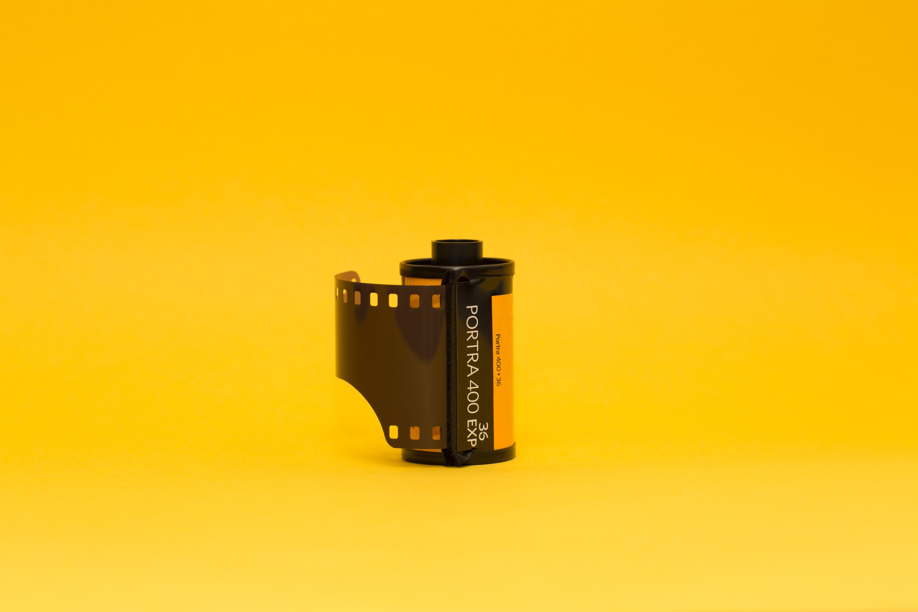
“
#HOW_TO_WORK
실내와 실외의 센서에서 정보를 읽어와 창문과 블라인드를 조절한다.
실외에서는 온/습도 센서를 통해 온/습도와 워터센서를 통한 비나 눈이 내리는지를 감지하고 또 미세먼지 센서를 통해 미세먼지의 농도를 측정해 미세먼지의 농도가 높은 경우 창문을 닫는다.
실내에서는 온도나 습도가 불쾌할 정도로 높을 경우 창문을 열고, 가스센서로 공기의 청정도를 측정해 수치가 높을 경우 공기의 청정도가 낮으므로 창문을 열어 환기를 시킨다.
또한, 실내로 과다한 햇빛이 들어오면 자동으로 블라인드를 내려 실내의 온도와 집 안으로 들어오는 햇빛의 양을 조절한다.

Slide 6

Part 2
설계 제한 요소

Slide 7
#설계_제한_요소,
경제성 : 단일 IC 사용
산업 표준성 : 입/출력에 대한 정의

Slide 8

Part 3
설계도 및 부품 목록

Slide 9
#부품_목록
# | 이름 | 부품명 | 수량
1 | 미세먼지 센서 | GP2Y1014AU | 1
2 | 워터 레벨 센서 | P5508 | 1
3 | 온/습도 센서 | DHT11 | 2
4 | 조도 센서 | CDS GL5537 | 1
5 | 가스 센서 | MQ2 | 1
6 | 아두이노 | 아두이노 UNO | 2
7 | 스텝 모터 | 28BYJ-48 | 2
8 | 모터 드라이버 모듈 | ULN2003 | 2
9 | USB B 타입 | USB TYPE B | 2
10 | 저항 | 5K | 1
11 | 저항 | 10K | 1
12 | 저항 | 150K | 1
13 | IC | 7404 | 1
14 | IC | 7408 | 1
15 | IC | 7427 | 1
총합 |  |  | 20

Slide 10
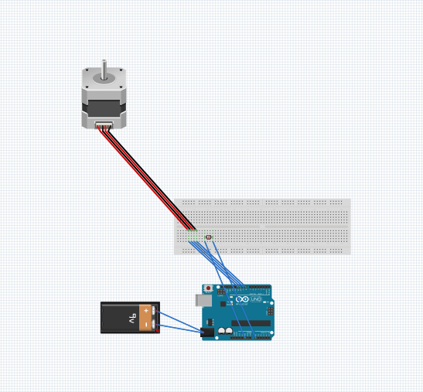
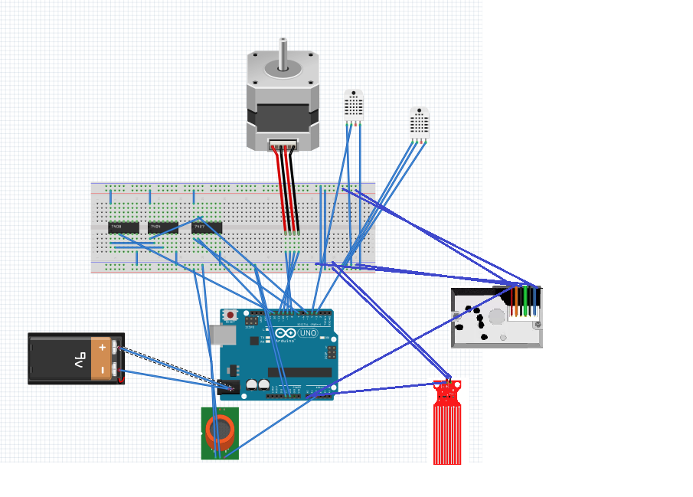
#설계도

Slide 11
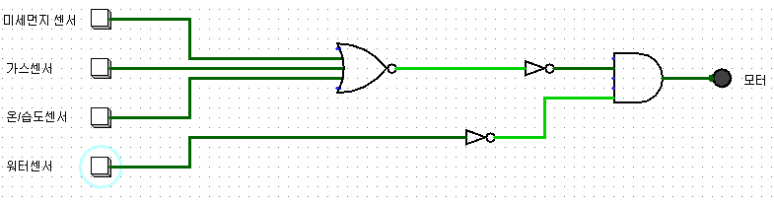
#설계도

Slide 12
Part 4
구현 및 시험 평가

Slide 13
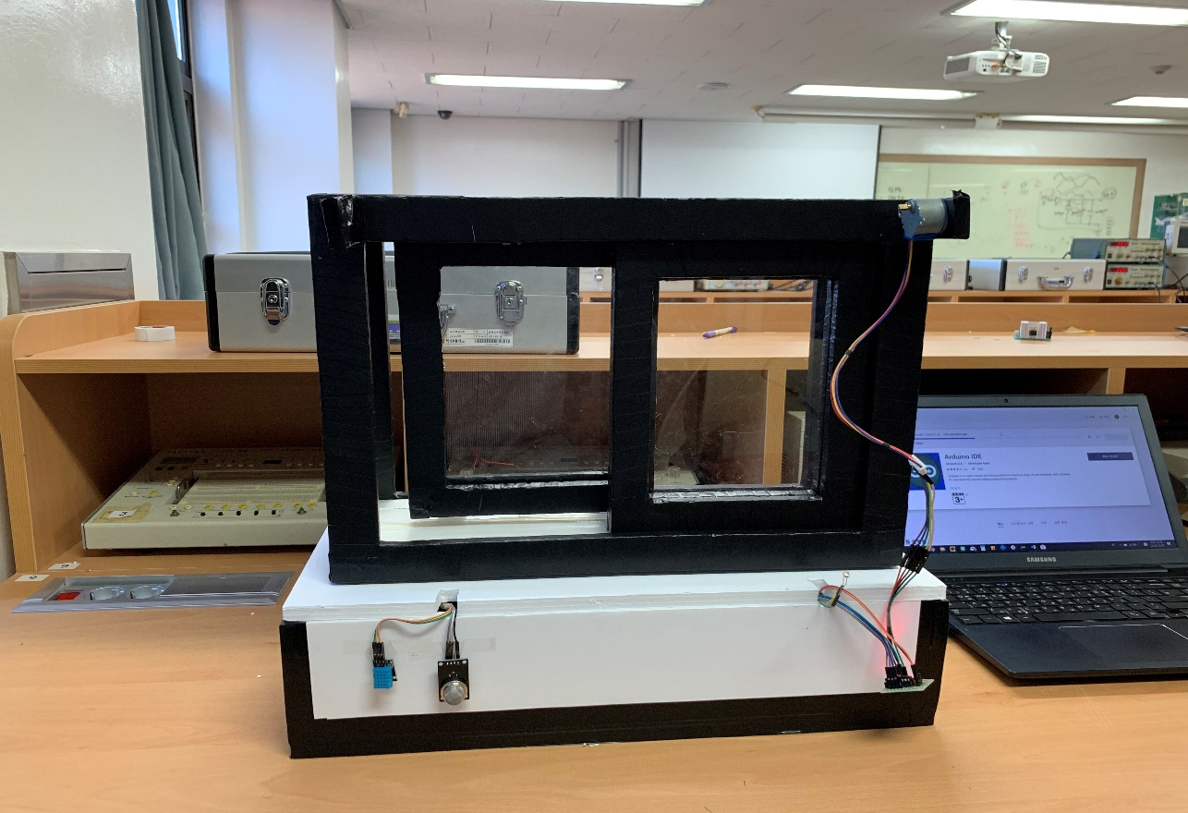
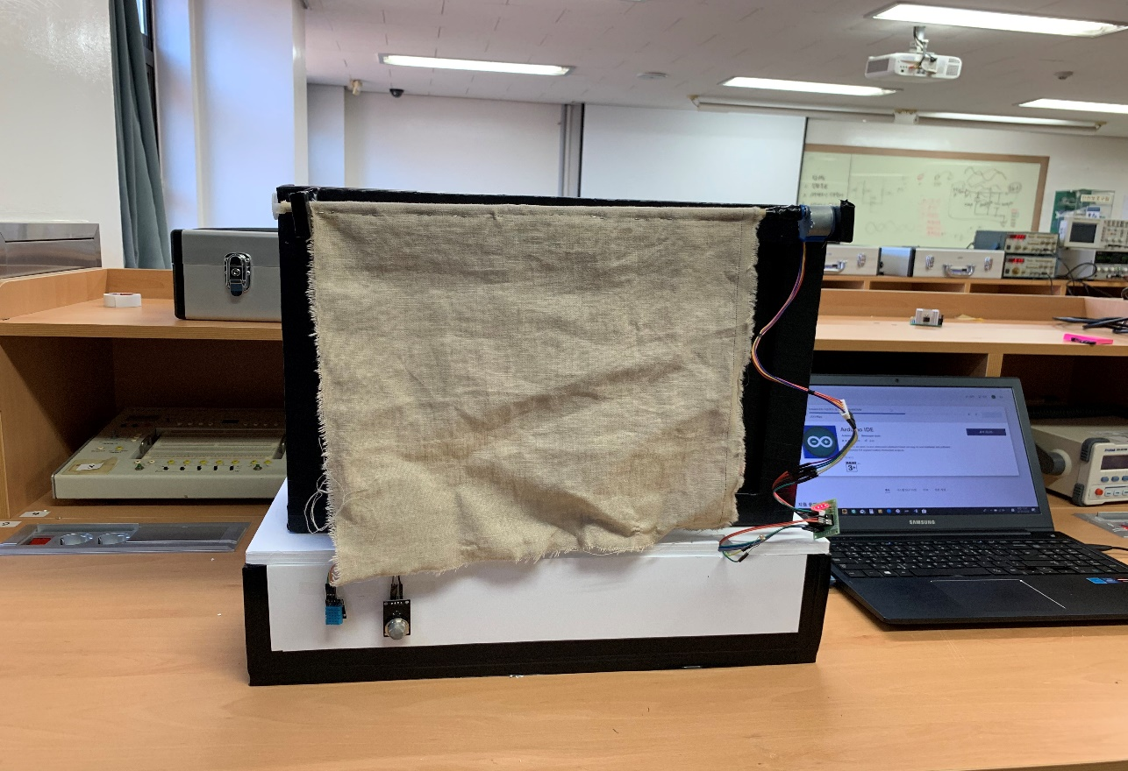
시제품 작동
실외 : 비가 오거나 미세먼지 농도가 높다면 창문을 닫는다.
실내 : 공기의 청정도가 낮으면 창문을 열어 환기를 시킨다.

Slide 14
Part 5
아두이노 소스

Slide 15
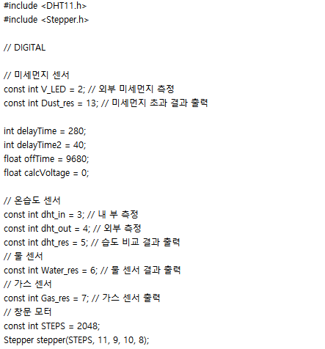
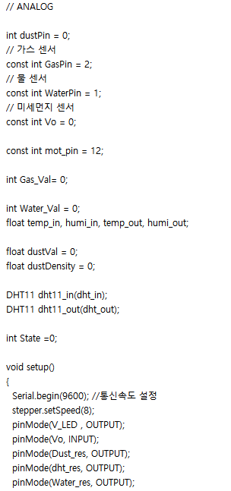
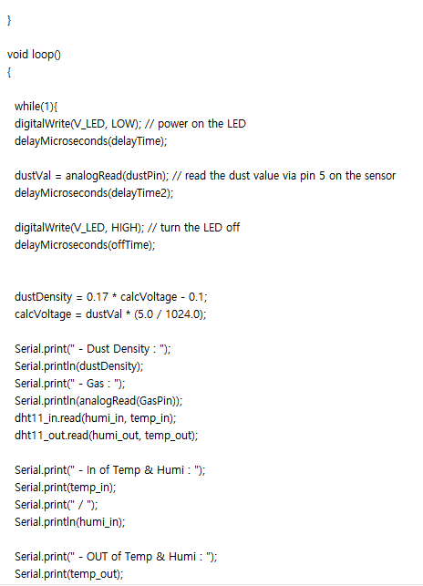
창문소스

Slide 16
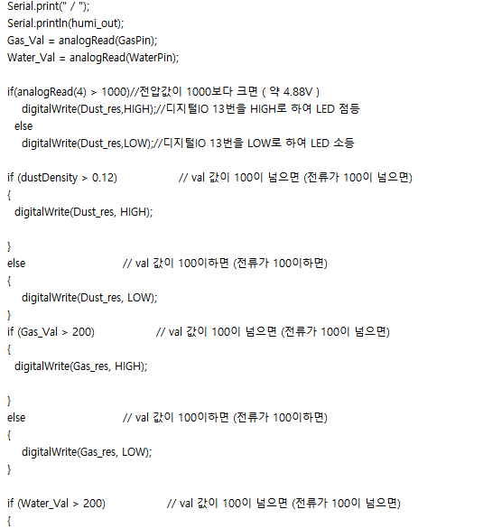
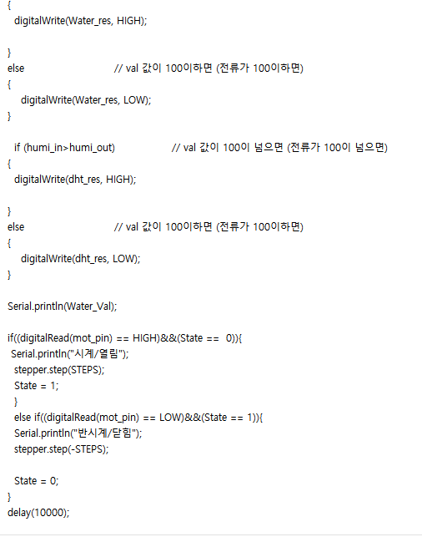
창문소스

Slide 17
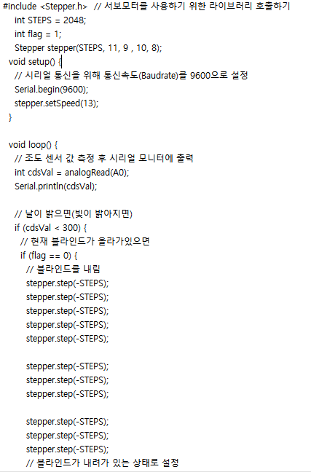
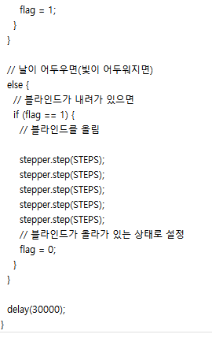
블라인드소스

Slide 18
Part 6
소감

Slide 19

소감
디지털 회로를 이용하여 만드는 첫 작품이어서 부담을 느끼긴 했지만 우리는 정말로 서로 협동하여 여러 가지 부품들과 각종 센서를 하나의 작품으로 만들었다.
이 과정에서 나는 어느 부분에서 부족한지를 알았고 더 공부해야겠다.
처음으로 납땜을 해보고 직접 회로를 설계하며 많이 힘들고 머리가 아팠다. 하지만 프로젝트를 끝내고 나서 작동하는 모습을 보고 약간의 자신감이 생기게 되었다.
처음에 jk플립플롭을 이용하여 토글 형식의 버튼을 만들려 하였는데 clk 신호를 버튼으로 주면 채터링이라는 것이 생겨 설계하지 못해 처음 구상단계와 다르게 만들어졌다 이런 것을 보고 내가 아직 부족하다는 것을 느껴 더 많은 연습과 공부가 필요 하다고 느꼈다 .
잘 모르는 과목이라 어려움이 많았지만 주변 팀원들의 도움으로 그나마 자세히 디지털 회로설계란 과목에 대해 자세히 알게 되었다. 이를 바탕으로 좀더 열심히 해야 겠다고 느꼈다.
황주호
오승화
전진원
한주영

Slide 20
Thank You
6:^D

